Slide 1
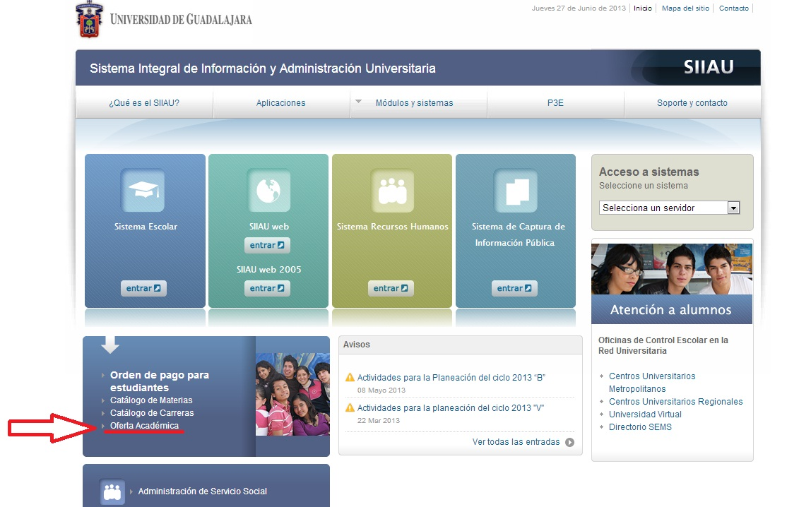

www.siiau.udg.mx
Consultar la oferta académica

Slide 2
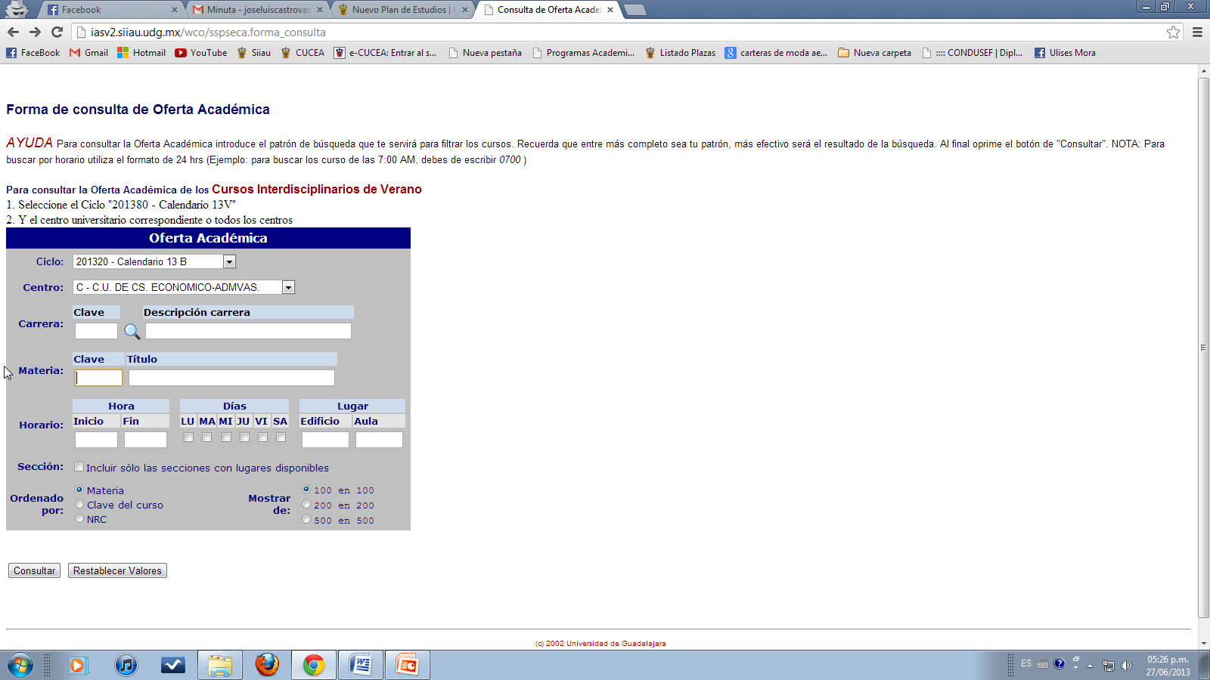
Seleccionar Calendario correspondiente y Centro CUCEA

Slide 3

Consultar oferta por clave de la materia

Slide 4
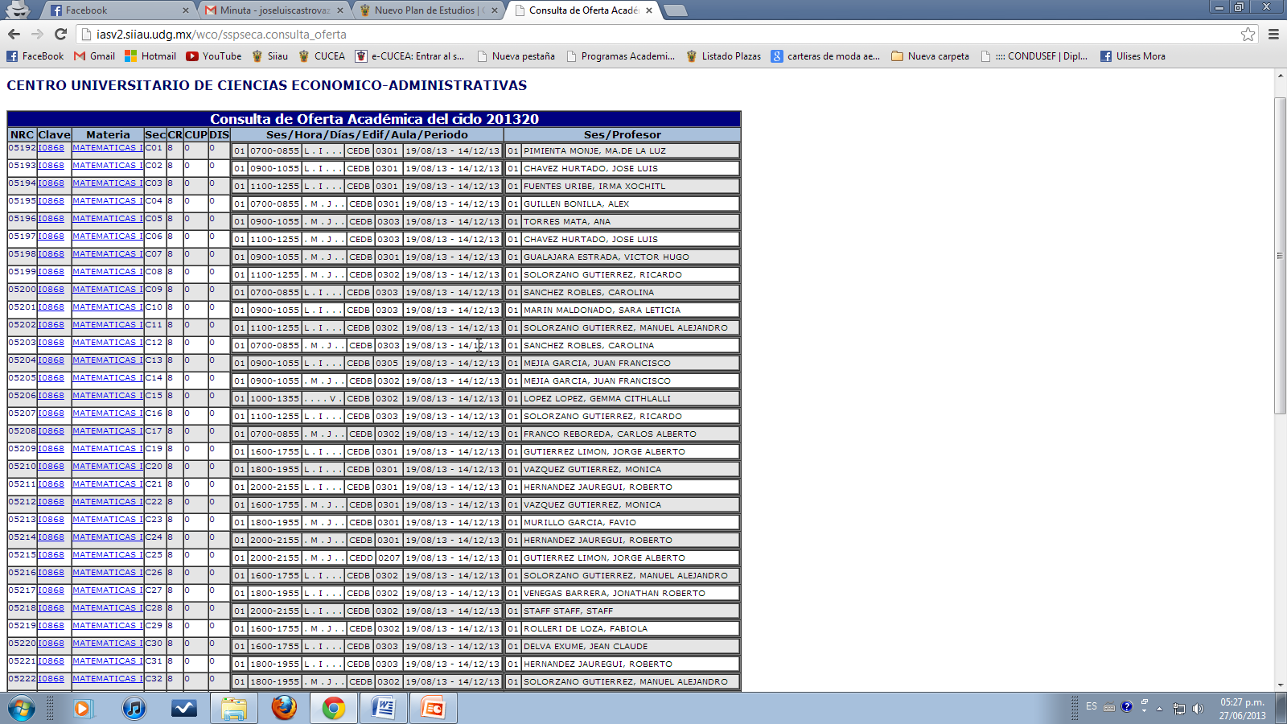
Se despliega el menú de secciones de esa materia

Slide 5
NRC : número de referencia del curso es el dato importante para registrar.

Slide 6
Para otra consulta solo cambiar la clave de la materia y se repite el mismo proceso.
Las claves de las materias las puedes consultar en: http://www.cucea.udg.mx/?q=vida-academica/carreras/recursos_humanos/mapa_curricular donde también encontrarás sugerencias de las materias que puedes cursar cada semestre.

Slide 7
Ensayar horarios posibles
Antes de realizar el registro de las materias en el sistema es recomendable elaborar varios borradores de horarios propuestos con sus respectivos NRC, por si llega a haber algún problema con el registro de una materia (que se cruce el horario con otra o que no haya cupo).

Slide 8
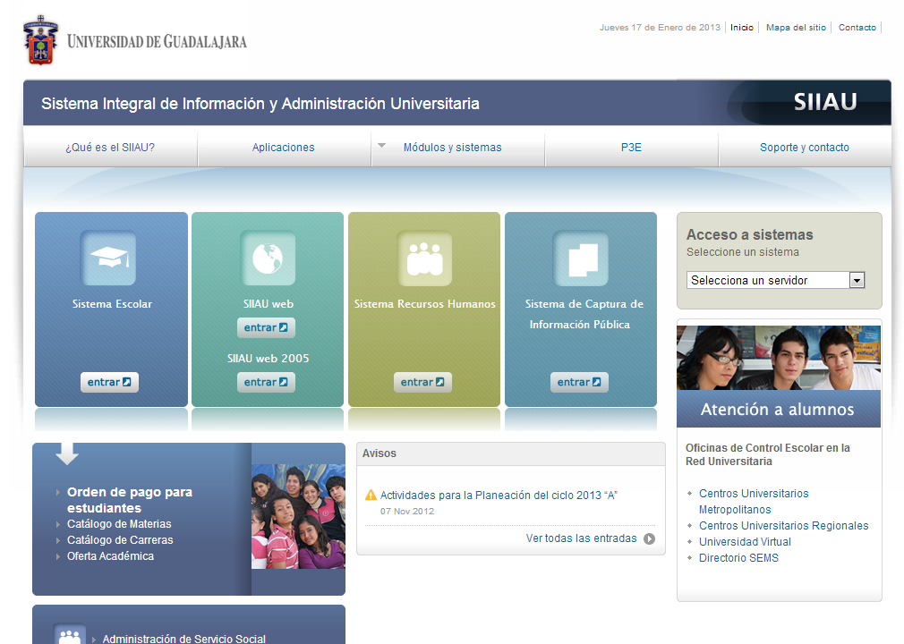
REGISTRO

Slide 9
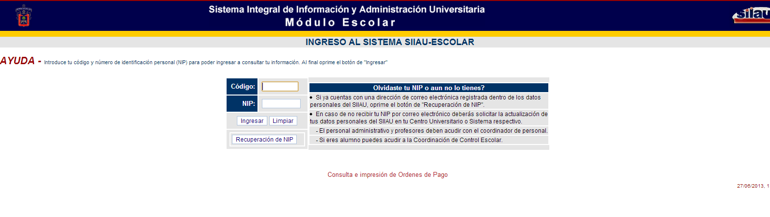
Modulo Escolar donde se Ingresa el Código y el NIP

Slide 10
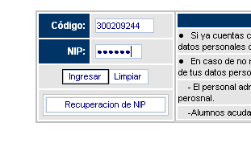
Ingreso de código y NIP:
Al ingresar el código y el NIP, se deberá realizar con el mayor cuidado tomando en cuenta letras mayúsculas y minúsculas puesto que si se marca error hasta una tercera vez consecutiva el sistema no permitirá el ingreso durante un tiempo determinado.

Slide 11
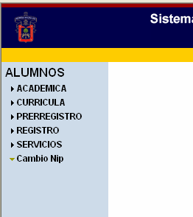
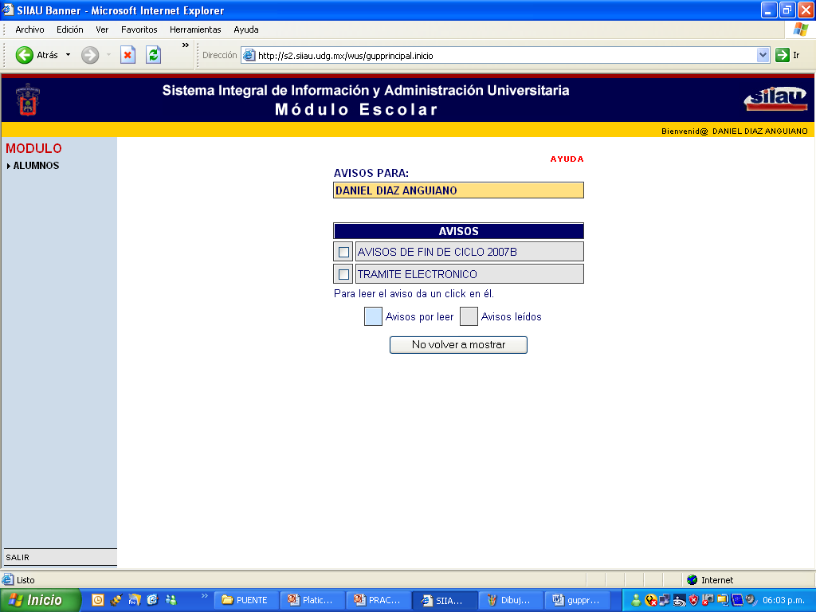
Menú de información a estudiantes:

Slide 12
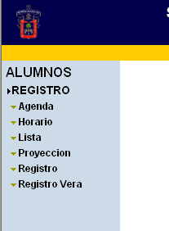
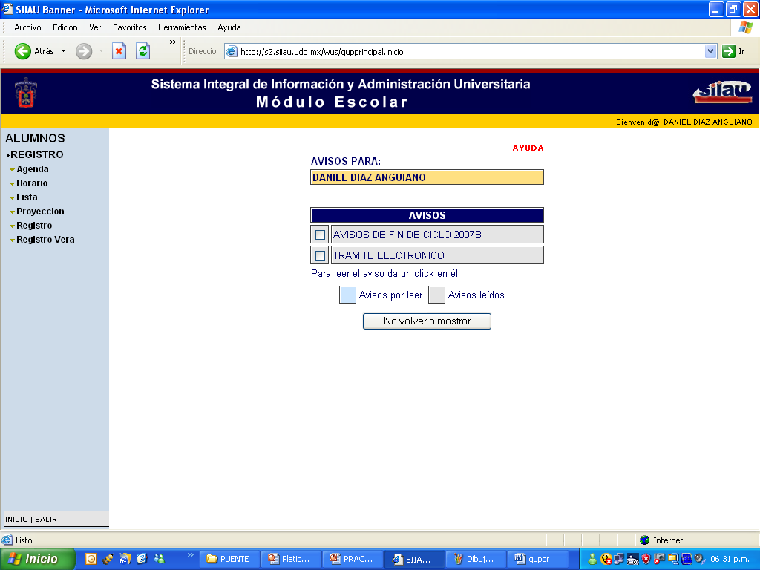
Menú registro:

Slide 13
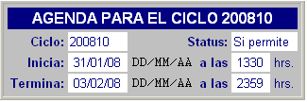
Agenda:
Si tu agenda no te permite el registro, es porque aun no es tiempo para registrar, una vez que te aparezca se indicará la fecha y hora en que puedes iniciar con el registro de tus materias
Las fechas para el registro se hacen en base al promedio entre mejor promedio tengas, registrarás mas pronto.

Slide 14
NOTAS IMPORTANTES
Se debe estar revisando constantemente la agenda por si existiera alguna modificación en la fecha u hora en la que el sistema permitirá el registro de materias a cada alumno.
SE DEBE HACER EL REGISTRO JUSTO AL INICIAR LA AGENDA PARA COMPETIR POR LOS LUGARES EN LAS SECCIONES.
Se sugiere tener dos o más sesiones abiertas, varias para las consultas, debido a que se tarda en cada una y debe hacerse por materia, y una para el registro, que debe estarse actualizando con cada materia registrada.

Slide 15
Menú de información a estudiantes:

Slide 16
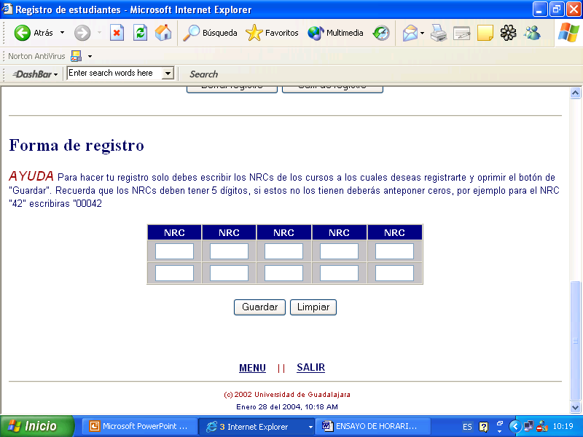
El NRC de cada materia debe tener 5 dígitos

Slide 17
Debes tener cuidado al ingresar el NRC puesto que si lo ingresas mal se registrará alguna otra materia o no se ingresará nada y podrías perder el lugar.
Verifica que la materia ingresada haya sido la de tu elección.

Slide 18
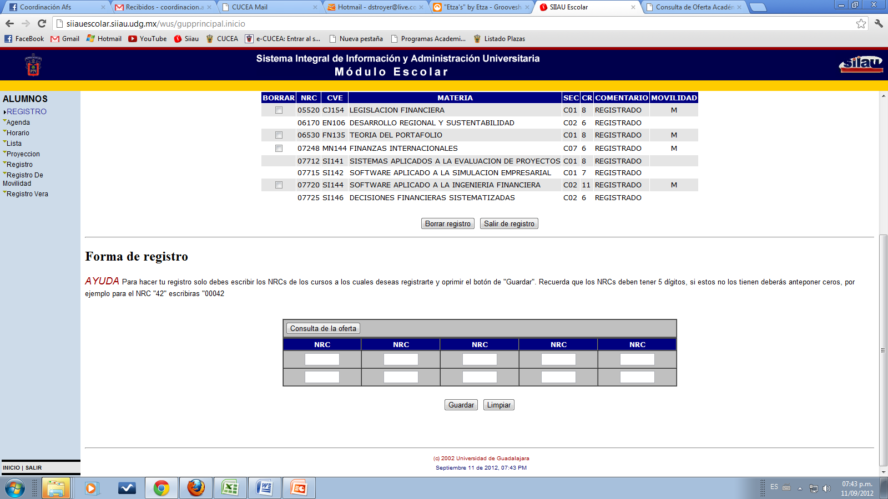
Ejemplo de Registro Realizado

Slide 19
Horario:
Puedes consultar tu horario en:
Ahí aparecerá las materias que registraste, el horario de cada clase, el salón y el nombre del profesor

Slide 20
Una vez logrado el registro:
Al final se debe guardar e imprimir una copia del horario registrado, cerrar ventanas y asegurarse que esté cerrada la sesión ya que si se deja abierta existe la posibilidad de que otra persona realice cambios al registro.
Una vez cerrado el período de registro (por las fechas de la agenda) ya no se podrá llevar a cabo ningún cambio, hasta que lo permita el calendario de actividades, que se debe consultar con frecuencia.
.

